Slide 1
Thứ ba ngày 18 tháng 1 năm 2022
Tự nhiên và Xã hội
Máu và cơ quan tuần hoàn

Slide 2
HOẠT ĐỘNG KHỞI ĐỘNG
Khi một bạn nhỏ chạy nhanh và bị vấp té. Theo em điều gì sẽ xảy ra đối với bạn nhỏ?

Slide 3
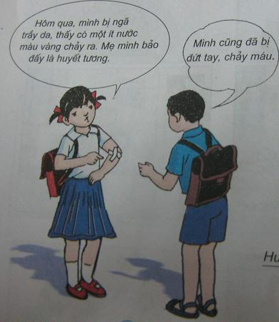
* Hoạt động 1: Tìm hiểu về máu
- Em đã từng bị đứt tay hoặc trầy da bao giờ chưa?
- Khi bị đứt tay hoặc trầy da, em nhìn thấy gì ở vết thương?

Slide 4
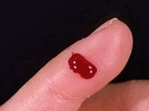
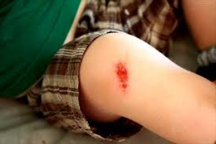

Slide 5
1. Hoạt động 1: Tìm hiểu về máu
- Khi bị đứt tay hoặc trầy da, chúng ta có thể nhìn thấy những gì ở vết thương?
+ Khi bị đứt tay hoặc trầy da, ta có thể nhìn thấy máu hoặc một ít nước màu vàng chảy ra từ vết thương.

Slide 6
1. Hoạt động 1: Tìm hiểu về máu
- Khi mới chảy ra cơ thể, máu có dạng lỏng như nước hay đông đặc?
+ Khi mới chảy ra khỏi cơ thể, máu có dạng lỏng, để lâu máu đặc khô, đông cứng lại.

Slide 7
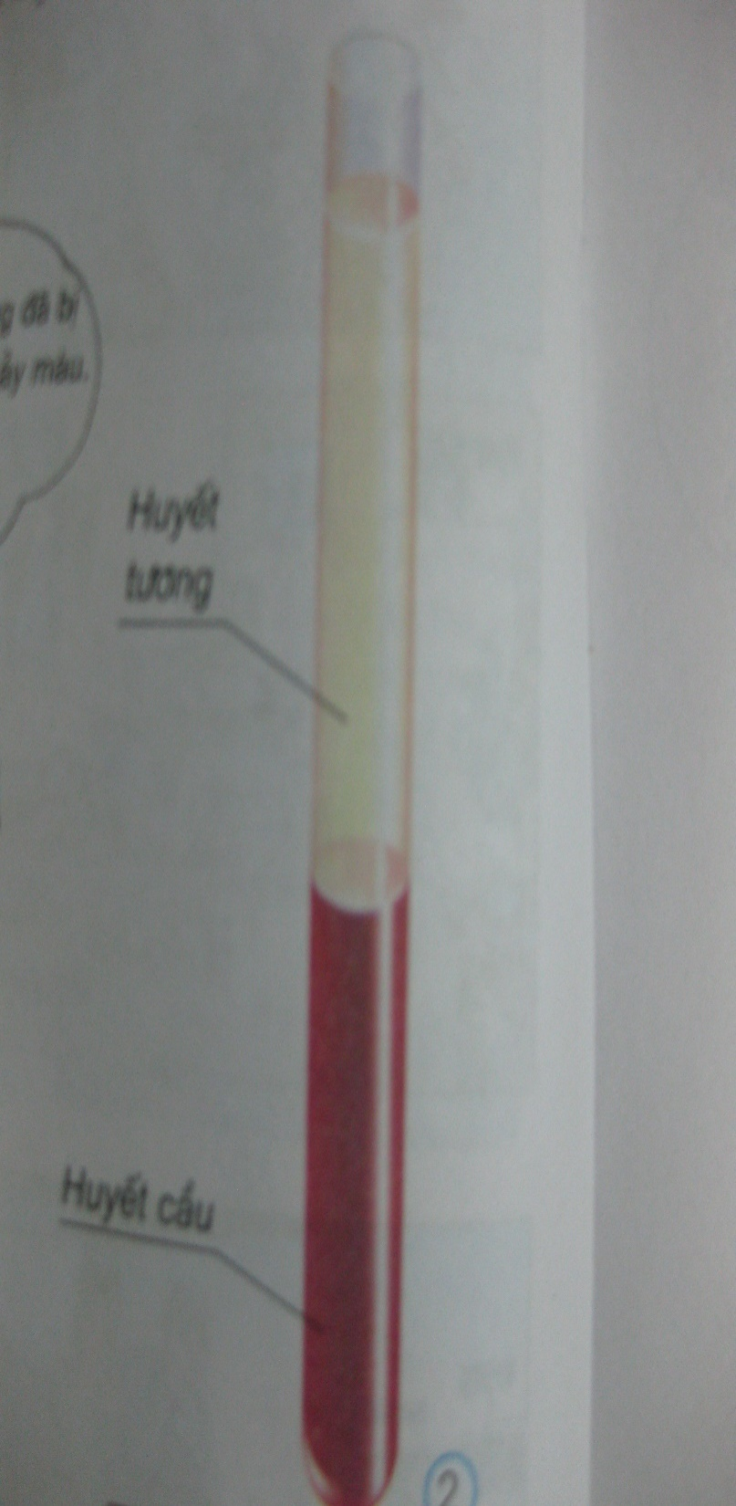
Quan sát hình 2, trang 11 và cho biết máu được chia thành mấy phần, đó là những phần nào?
Máu được chia làm 2 phần là huyết tương và huyết cầu.
HUYẾT TƯƠNG
HUYẾT CẦU

Slide 8
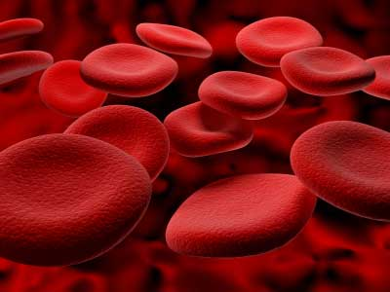
- Quan sát hình 3, trang 14 và nêu hình dạng của huyết cầu đỏ?
+ Huyết cầu đỏ có dạng tròn như cái đĩa.
HUYẾT TƯƠNG
HUYẾT CẦU

Slide 9
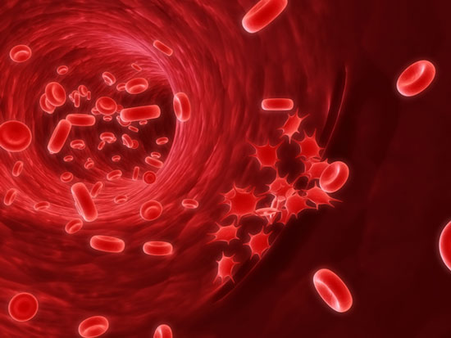
* Huyết cầu có nhiều loại là huyết cầu đỏ và huyết cầu trắng.
+ Huyết cầu đỏ còn được gọi là hồng cầu. Có nhiệm vụ mang khí oxi đi nuôi cơ thể và mang khí cacbonic từ các cơ quan về phổi để thải ra ngoài.
Huyết cầu
+ Huyết cầu trắng còn được gọi là bạch cầu , có nhiệm vụ tiêu diệt các vi trùng lạ xâm nhập vào cơ thể, giúp cơ thể phòng bệnh.

Slide 10
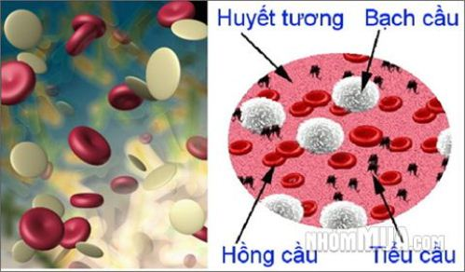

Slide 11
- Theo em, máu có ớ những đâu trên cơ thể người? Dựa vào đâu em biết được điều đó?
+ Máu có ở khắp nơi trong cơ thể người, trừ sợi tóc, móng tay vì khi ta bị thương ở đâu ta cũng thấy có máu chảy ra.

Slide 12
* Kết luận:
Máu là một chất lỏng màu đỏ, gồm huyết tương và huyết cầu.
Trong cơ thể, máu luôn được lưu thông. Cơ quan vận chuyển máu đi khắp cơ thể được gọi là cơ quan tuần hoàn.

Slide 13
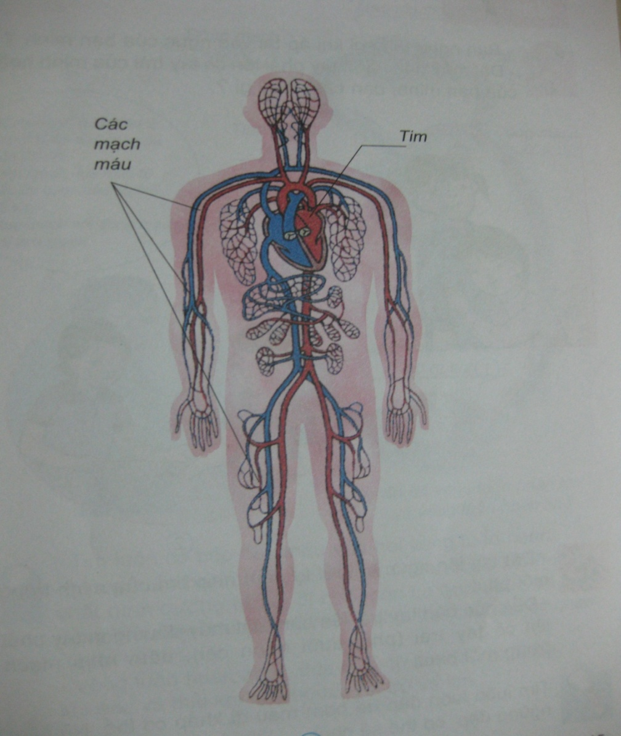
Hoạt động 2: Cơ quan tuần hoàn
- Cơ quan tuần hoàn gồm những bộ phận nào?
- Tim nằm ở vị trí nào trong lồng ngực?
(chỉ rõ trên hình vẽ và trên lồng ngực của em).
- Mạch máu đi đến những đâu trong cơ thể người?
THẢO LUẬN NHÓM

Slide 14
Hoạt động 2: Cơ quan tuần hoàn
- Cơ quan tuần hoàn gồm những bộ phận nào?
+ Gồm tim và các mạch máu
+ Tim nằm ở lồng ngực phía bên trái.
- Mạch máu đi đến những đâu trong cơ thể người?
+ Mạch máu đi đến khắp nơi trong cơ thể: đầu, chân, tay, mình, các nội tạng…

Slide 15
* Kết luận:
Cơ quan tuần hoàn gồm tim và các mạch máu.
Các mạch máu có thể đi đến tất cả mọi nơi trong cơ thể, vì thế nó có nhiệm vụ mang khí oxi và chất dinh dưỡng đi nuôi cơ thể và chuyên chở các chất thải, khí cacbonic về thận và phổi để thải ra ngoài.

Slide 16
TRÒ CHƠI ĐÚNG SAI
Máu là một chất lỏng màu đỏ
Máu gồm có huyết tương và huyết cầu.
Máu không thường xuyên lưu thông.
Cơ quan vận chuyển máu được gọi là cơ quan tuần
hoàn.
Đ
Đ
s
Đ

Slide 17
CHÚC CÁC EM NGÀY MỚI
VUI VẺ!
Good bye!

